Slide 1
발가락팀
여행 발자국 프로젝트

Slide 2
Service Concept
index
Service Concept
서비스 소개
Design Concept
서비스 디자인 컨셉
IA(Information Architecture)
서비스 내용 구조화
Design Output
서비스 프레임워크

Slide 3

Service Concept
overview
거리두기 전면 해제 이후
여가활동 중 여행에 대한
관심도가 가장 많이 증가
기존의 여행지정보는 블로그, 인스타
등을 일일이 찾아봐야 했기에 불편
여행지 정보를 직관적으로 확인하고
정보를 공유할 SNS의 필요성을 확인
직관적: 대상을 직접 파악하는 것.

Slide 4


Service Concept
Main point
세 가지로 가려고 했으나 검색기능은 우리가 특별히 구현하지 않았고 직관적으로 보는 여행지와 겹치는 면이 있어 부득이 하게 삭제함
여행 SNS
지도 위에 표시된 여행지
짧은 글과 사진으로
남기는 감성
직관적으로 보는
여행지

Slide 5
Design Concept
index
Service Concept
서비스 소개
Design Concept
서비스 디자인 컨셉
IA(Information Architecture)
서비스 내용 구조화
Design Output
서비스 프레임워크

Slide 6

Design Concept
Main concept
자유로운 여행과 어울리는
깔끔하고 시원한 느낌의 웹 페이지 컨셉

Slide 7
Design Concept
font
<Font>
국내의 다양한 여행지를 소개하고 공유하는 SNS 서비스 여행발자국
<Gowun Batang – Regular>
국내의 다양한 여행지를 소개하고 공유하는 SNS 서비스 여행발자국
<Gowun Batang – Bold>
웹 페이지 컨셉에 맞는 깔끔한 폰트 사용

Slide 8
Design Concept
color
<Color>
#007996
#01B6E1
#26BBAA
#FAF4C0
#F08684
#E70B35
밝고 시원한 색상의 컬러조합 사용

Slide 9
IA
index
Service Concept
서비스 소개
Design Concept
서비스 디자인 컨셉
IA(Information Architecture)
서비스 내용 구조화
Design Output
서비스 프레임워크

Slide 10
IA
IA
메인 화면
지도
마이페이지
나의 글 관리
발자국식당
발자국SNS
글 수정
글 삭제
글쓰기
게시글 탐색
글쓰기
게시글 탐색

Slide 11
IA
IA
메인 화면
지도
발자국식당
발자국SNS
마커
마커
글쓰기
게시글 탐색
글쓰기
게시글 탐색

Slide 12
Design Output
index
Service Concept
서비스 소개
Design Concept
서비스 디자인 컨셉
IA(Information Architecture)
서비스 내용 구조화
Design Output
서비스 프레임워크

Slide 13
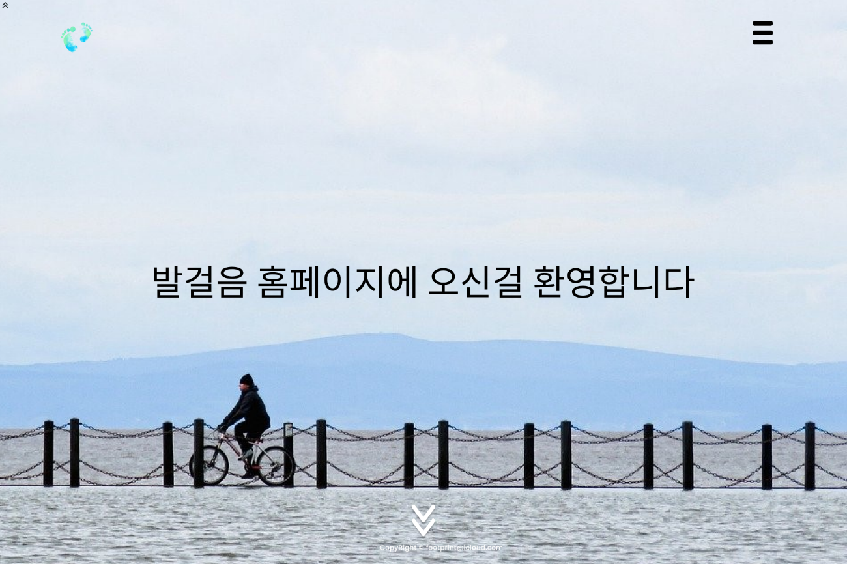
Design Output
Main page
깔끔한 컨셉에 맞게 버튼을 간소화
메인컨텐츠인 지도와 세부 항목으로 이동 가능
Main 화면

Slide 14
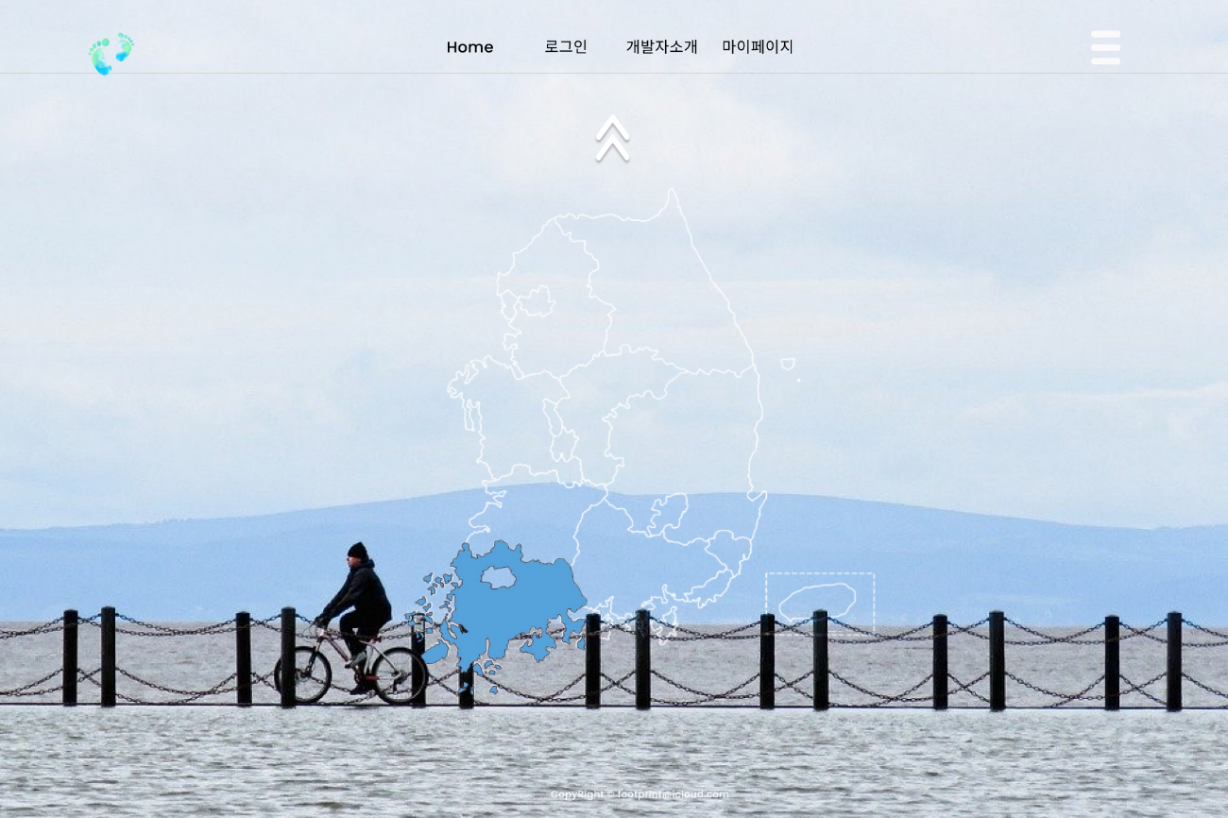
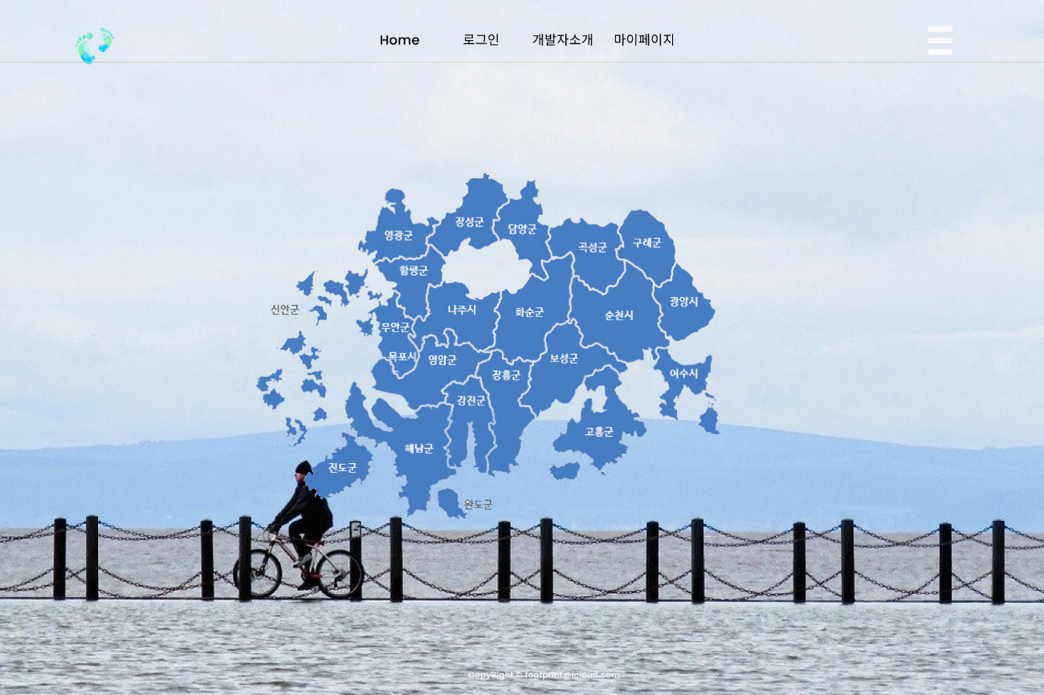
Design Output
Main page
전국 팔도와 광역시 중 선택 가능(예시는 전라남도)
누를 시에 API 지도 혹은 시 군 등으로 이동
지역 지도

Slide 15
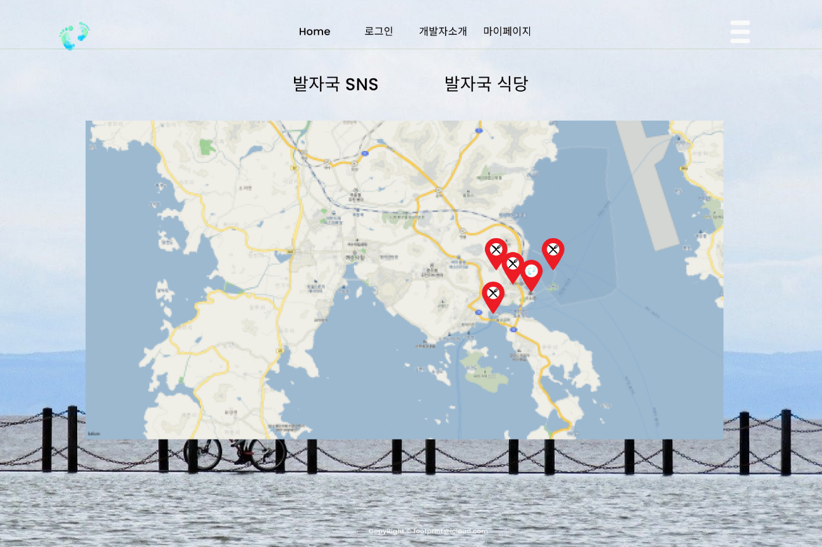
Design Output
Main page
사람들이 공유한 다양한 정보를 고를 수 있는 페이지
각 마커의 정보를 한 눈에 볼 수 있다.
API 지도

Slide 16
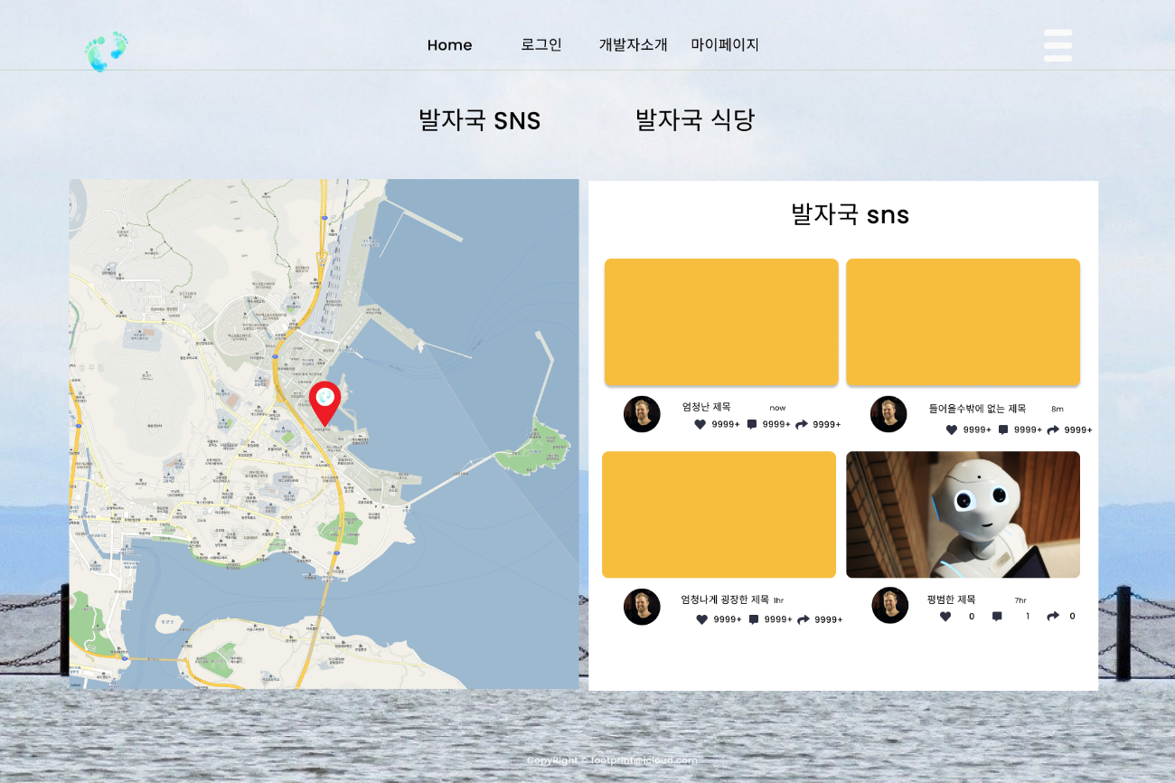
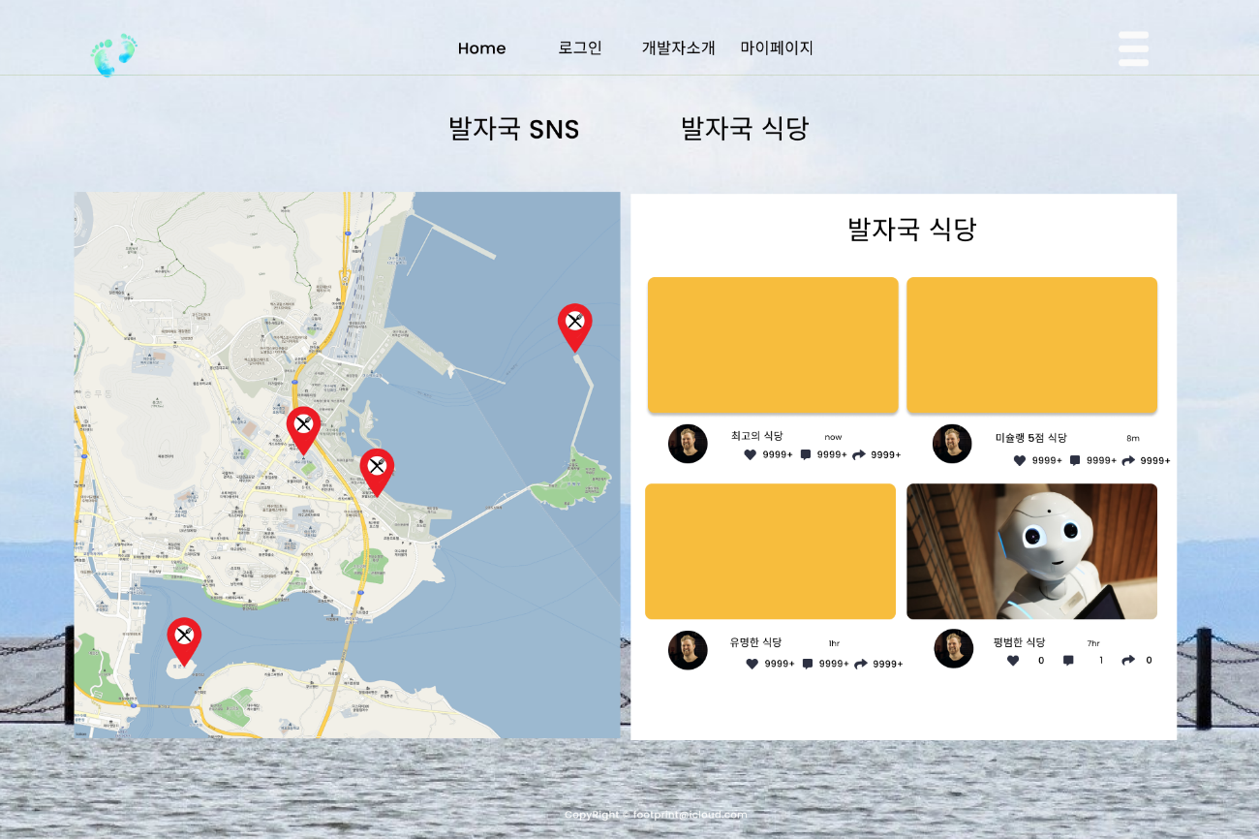
Design Output
Main page
SNS
API 지도에서 특정 mark 를 선택하거나 위쪽의 SNS나 식당 tab 을 누를 시 나오는 SNS 페이지
여러 사람들이 올린 게시글을 볼 수 있고 내가 갔던 곳에 대한 글을 작성할 수 있다.

Slide 17
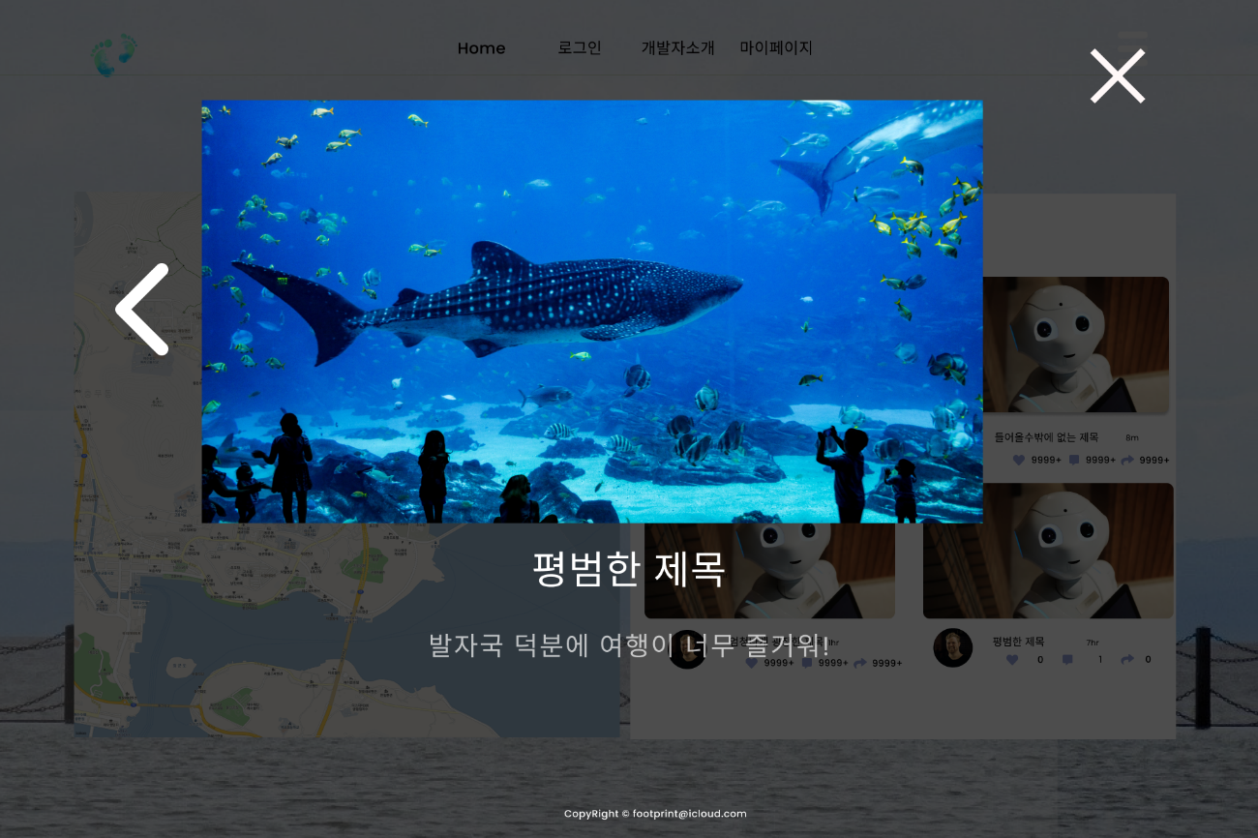
Design Output
Main page
상세 게시물 페이지
여러 장의 사진을 한 장씩 크게 보여줌
상세 게시물

Slide 18

개발자 소개
Developers
최윤영(팀장)
오명훈
김선재
PPT
자료조사
화면구현
IA
자료조사
디자인전반
와이어프레임

